Slide 1
几类常见的其他数据结构
二叉堆
树状数组
线段树
并查集
…

Slide 2
几类常见的其他数据结构
二叉堆
树状数组
线段树
并查集
…

Slide 3
二叉堆
二叉堆是一个严格的完全二叉树，它的特点就是可以在O(logn)的时间内对元素进行插入和删除，并且可以在O(1)的时间内找到最大元素或者最小元素。
通常将根节点为整个树中最小元素的二叉堆叫做小根堆，反之则为大根堆。
下面是一个二叉堆的实例。

Slide 4
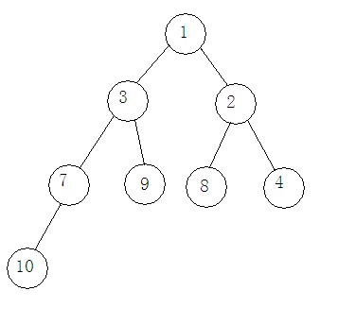
二叉堆的示例
堆在同层次上是无序的，也就是说堆的关系只是本节点与子节点和父节点之间的关系，与兄弟节点无关。
其存储结构可以是顺序存储，因为它是一个完全二叉树，已知一个节点的下标（序号），可以知道其子节点和父节点的下标（序号）。

Slide 5
二叉堆的存储结构
一般情况下我们都采用连续一段数组的存储方式来存储二叉堆，就像刚刚实例中所看到的一样。已知一个节点n，其父节点为n/2（这里为整除），其左孩子节点为n*2，右孩子为n*2+1。
基于二叉堆的这些性质，堆排序就是基于二叉堆来实现的，其时间复杂度为O(nlogn)。

Slide 6
二叉堆的插入代码
void push(int a) //a为插入的关键字
{
int temp,w;
n++; s[n]=a; w=n;
while ((w!=1)&&(s[w]<s[w/2]))
{//逐层调整关键字的位置
if (s[w]<s[w/2]) {
temp=s[w];
s[w]=s[w/2];
s[w/2]=temp;
}
w=w/2;
}

Slide 7
几类常见的其他数据结构
二叉堆
树状数组
线段树
并查集
…

Slide 8
树状数组
在解题过程中，我们有时需要维护一个数组的前缀和S[i]=A[1]+A[2]+...+A[i]。
但是不难发现，如果我们修改了任意一个A[i],S[i]、S[i+1]...S[n]都会发生变化。
可以说，每次修改A[i]后，调整前缀和S[]在最坏情况下会需要O(n)的时间。当n非常大时，程序会运行得非常缓慢。
“树状数组”可以较高的效率解决此类问题。

Slide 9
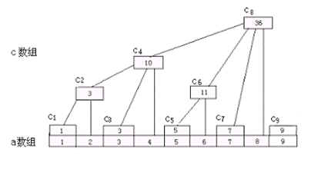
树状数组
树状数组是查询和维护时间复杂度均为O(logn)的数据结构
典型问题：已知数组a[]，元素个数为n，现在更改a中的元素，要求得新的a数组中i到j区间内的和(1<=i<=j<=n)，即a[i]+a[i+1]+···+a[j].

Slide 10
树状数组的特点
C₁=a₁
C₂=a₁+a₂
C₃=a₃
C₄=a₁+a₂+a₃+a₄
C₅=a₅
……
C₈=a₁+a₂+a₃+a₄+a₅+a₆+a₇+a₈
……
C_{2^n}=a₁+a₂+….+a_{2^n}

Slide 11

树状数组的性质
设节点编号为x，那么这个节点管辖的区间为2^k个元素（其中k为x二进制末尾0的个数）。因为这个区间最后一个元素必然为a_{x}，所以很明显：
c_{n} = a_{n – 2^k + 1} + ... + a_{n}
(8)₁₀=(1000)₂
(4)₁₀=(0100)₂
(2)₁₀=(0010)₂
(6)₁₀=(0110)₂
(1)₁₀=(0001)₂
(3)₁₀=(0011)₂
(5)₁₀=(0101)₂
(7)₁₀=(0111)₂
(9)₁₀=(1001)₂

Slide 12
如何计算x对应的2^k？
2^k=x and (x xor (x-1))=x and -x
以6为例
(6)₁₀=(0110)₂
xor 6-1=(5)₁₀=(0101)₂
(0011)₂
and (6)₁₀=(0110)₂
(0010)₂
k为x在二进制数下末尾0的个数。

Slide 13
树状数组的性质
计算2^k的快捷方法（k为x二进制末尾0的个数）
int lowbit(int x)
{
return x&-x; // x& (x^(x-1))
}

Slide 14
如何求a[i]+a[i+1]+···+a[j] (i<j)
用sum(i)表示a[1]+a[2]+···+a[i]
则sum(j)表示a[1]+a[2]+···+a[j]
a[i]+a[i+1]+···+a[j] = sum(j)-sum(i-1)
因此，问题就转换为如何求sum(i)?

Slide 15
树状数组的性质
int sum(int i)//求数组a前i项的和
{
int s = 0;
while(i>0) {
s += c[i]; i -= lowbit(i);
}
return s;
}

Slide 16
修改元素
设要修改的元素是a[i]
则某些C[x]需要修改：
  x=i
  x=x+lowbit(x)

Slide 17
树状数组的性质
void modify(int i,int val)//将第i个元素加上val
{
while(i<=n) {
c[i]+=val; i+=lowbit(i);
}
}

Slide 18
复杂度分析
在树状数组中，Sum和Modify的复杂度均为log₂n

Slide 19
树状数组应用实例（poj 2352）
题目描述：平面有一些星星，这些星星都有自己的等级，等级是按照它左下方的星星个数来决定的。求从0级~n-1级的星星个数。

Slide 20
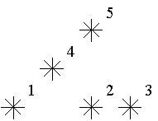
POJ 2352
可以看到标号5的星星的级别是3（因其左下方为1，2，4）。
0级星星的个数有1个，1级有2个，2级有1个，3级有1个，4级有0个。

Slide 21
POJ 2352
首先按照Y坐标对数据进行排序，Y相同的按X坐标排序，因为题目给出的是按照此升序排列，因此可以省略这个步骤。
按序对每个坐标进行两个操作，一个操作就是判定星星的级别，再一个就是使这个星星右上方的所有星星级别加一。

Slide 22
算法
int getsum(int i)
{// 计算并返回i号星星的级别
int t = 0;
while (i>0) {
t=t+c[i];
i=i-lowbit(i);
}
return t;
}
void change(int i)
{ //修正i号星星的右上方所有星星的级别
int k=i;
while (k<=32010) {
c[k]++;
k=k+lowbit(k);
}
}

Slide 23
几类常见的其他数据结构
二叉堆
树状数组
线段树(讲义原稿：岳云涛)
并查集
…

Slide 24
引言
在ACM/ICPC竞赛中，经常会有一些跟区间有关的问题，例如，给一些区间线段求并区间的长度，或者并区间的个数等等。这些问题的描述都非常简单，但是通常情况下数据范围会非常大，用朴素方法的时间复杂度过高，导致不能在规定时间内得到问题的解。这时，就需要一种高效的数据结构来处理这样的问题。

Slide 25
线段树的引入
线段树是一种基于分治思想的数据结构
分治，即分而治之，将问题实例划分成子实例，并分别递归地解决每个子实例，最后将子实例的解组合起来。比如，二分查找。
线段树是一种二叉树结构，操作都是递归实现的
特点：将线段组织成树，在树中对线段进行处理

Slide 26
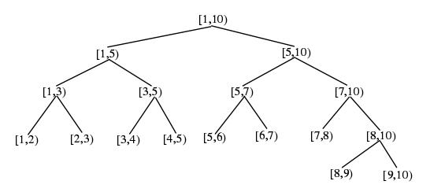
线段树的基本结构
下图是对线段[1,10)建立的一棵线段树
这是线段树的基本结构，具体应用时会进行扩展

Slide 27
线段树的结构
每个节点都是一个[a,b)的区间，根节点代表了整个所要处理的区间
对于每个非叶节点[a,b)，令mid = (a + b) / 2；则其左右儿子节点代表的区间为[a,mid)，[mid,b)
二叉树结构

Slide 28
线段树的性质
线段树是一个平衡树，树的高度为logN
线段树把区间上的任意一条长度为L的线段都分成不超过2logL条线段的并
任两个结点要么是包含关系要么没有公共部分,不可能部分重叠，每层节点的区间并即为全体区间
给定一个叶子p,从根到p路径上所有结点代表的区间都包含点p,且其他结点代表的区间都不包含点p

Slide 29
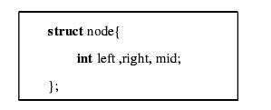
线段树的存储结构
线段树是一个树形结构，其上的信息都是保存在树的节点中。
我们用结构体的方式建立节点，一个节点的基本结构如下：
这只是基本结构，在具体解题中，还需要在节点中添加其他数据域保存信息

Slide 30
线段树的建树操作
结构体数组保存线段树，根节点下标为1。对于非叶节点num，其左右子节点的下标分别为2*num和2*num+1.
node seg_tree[3*MAXN];
//由线段树的性质可知，建树所需的空间大概是
//所需处理最长线段长度的2倍多，所以需要开3倍大小的数组
void creat(int l, int r, int num)
{//l、r分别是当前节点的左右端点，num为节点在数组中的编号
seg_tree[num].left = l; seg_tree[num].right = r;
seg_tree[num].mid = (l+r)/2;
if (l!=r) {
creat(l, seg_tree[num].mid, 2*num);
creat(seg_tree[num].mid, r, 2*num+1);
}
}

Slide 31
线段树的插入操作
为了记录节点中的线段是否被完全覆盖过，需要在节点中添加一个数据域cover。若cover为1则表示此条线段已经被完全覆盖过，否则未被覆盖。
void insert(int l, int r, int num)
{//l、r分别是当前节点的左右端点，num为节点在数组中的编号
if (seg_tree[num].left==l && seg_tree[num].right==r) {
//当前节点完全覆盖要插入的线段
seg_tree[num].cover = 1;
return;
}
if (r<=seg_tree[num].mid) //左子节点包含要插入的线段
insert(l, r, 2*num);
else if (l<=seg_tree[num].mid) //右子节点包含要插入的线段
insert(l,r,2*num+1);
else {//要插入的线段跨越当前节点所表示线段的中点
insert(l,seg_tree[num].mid, 2*num);
insert(seg_tree[num].mid, r, 2*num+1);
}
}

Slide 32
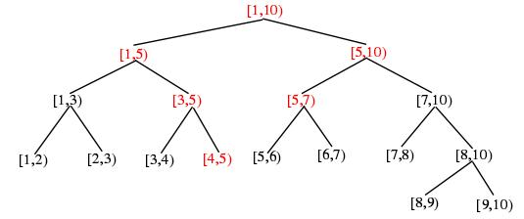
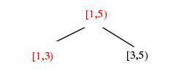
线段树的插入操作
插入时可能存在的特殊情况：
  跨越中点插入，例如插入[4,7)
  先插入子节点表示的线段，后插入父节点表示的线段，例如插入[1,3),[1,5)

Slide 33
线段树的删除操作
采用递归的方法对线段进行删除，如果当前节点所代表的线段未被覆盖，则递归进入此节点的左右子节点进行删除。否则要考虑两种情况。一是删除的线段完全覆盖当前节点所代表的线段，则将当前节点的cover值置0. 我们应该递归地在当前节点的子树上删除线段。另一种情况是删除的线段未完全覆盖当前节点所代表的线段，则采用如下方法：将当前节点的cover置0，并将其左右子节点的cover置1，然后递归地进入左右子节点进行删除。
线段树的删除操作与插入操作不同，因为一条线段只有被插入过才能被删除。比如插入一条线段[3,10)，则只能删除线段[4,6)，不能删除线段[7,12)。当删除未插入的线段时，操作返回false值。

Slide 34
线段树的删除操作
bool delete(int l, int r, int num)
{//l、r分别是当前节点的左右端点，num为节点在数组中的编号
if (seg_tree[num].left +1== seg_tree[num].right) { //删除叶节点
cover = seg_tree[num].cover;
seg_tree[num].cover = 0;
return cover;
}
if (seg_tree[num].cover == 1) { // 当前节点不是叶节点且被覆盖
seg_tree[num].cover = 0;
seg_tree[2*num].cover = 1; seg_tree[2*num+1].cover = 1;
}
if (r<=seg_tree[num].mid) return delete(l,r,2*num);
else if (l>=seg_tree[num].mid) return delete(l,r,2*num+1);
else return delete(l,seg_tree[num].mid, 2*num)&&
delete(seg_tree[num].mid, r, 2*num+1);
}

Slide 35
线段树的统计操作
对应不同的问题，需要借助线段树统计不同的数据，比如线段覆盖的长度，线段覆盖连续区间的个数等等，其实现思路不尽相同。
一般来说，统计都是在区间中进行的，因此采用递归的方式进行统计。
int cal(int num)
{//num为节点在数组中的编号
if (seg_tree[num].cover==1)
return seg_tree[num].right – seg_tree[num].left +1;
if (seg_tree[num].left +1 == seg_tree[num].right)
return 0; //遍历至叶节点时返回
return cal(2*num)+cal(2*num+1);
}

Slide 36
线段树的基本性质
小结：线段树作为一种数据结构只是解决问题的一个工具，具体的使用方法则非常灵活。以上介绍的仅仅为线段树的基础，在实际应用中，需要针对待解的题目设计节点存储信息，以及修改维护操作等等。

Slide 37
例题1(poj 3277)
City Horizon
在一条水平线上有N个建筑物，建筑物都是长方形的，且可以互相遮盖。给出每个建筑物的左右坐标值Ai,Bi以及每个建筑物的高度Hi，需要计算出这些建筑物总共覆盖的面积。
题目数据范围：
建筑物个数N：1 <= N <= 40000
建筑物左右坐标值Ai, Bi：1 <= Ai,Bi <= 10^9
建筑物的高度Hi：1 <= Hi <= 10^9

Slide 38
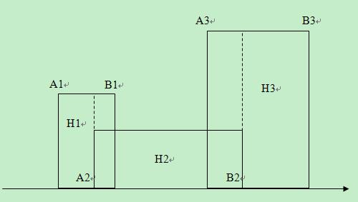
例题1(poj 3277)

Slide 39
例题1(poj 3277)
求矩形的面积并
矩形的一边都在一条直线上
“压缩”成带权的线段
统计，S = Sum ( Hmax * (B - A))

Slide 40
例题1(poj 3277)
A,B的数据范围太大，1 <= Ai,Bi <= 10⁹
建[1, 10⁹)的线段树？ 占用空间太大！
怎么办？
离散化！！

Slide 41
例题1(poj 3277)
什么是离散化？
去掉一些没有用的状态，把大状态空间压缩成小状态空间。
[
20
20
60
60
)
[
10
10
50
50
)
[
5
5
55
55
)
1
1
2
2
3
3
4
4
5
5
6
6
[
)
[
)
[
)

Slide 42
例题1(poj 3277)
由于矩形的数目N <= 40000，所以离散化以后最多建立一个[1,80000)的线段树
线段的插入与之前所讲略有不同，因为是带权的线段。需要另外加一个数据域记录线段的权值。
统计结果的时候，需要遍历整个线段树，这样才能统计出每个元线段中，所记录最大的权值是多少。
void create(int l,int r,int idx)
{ tree[idx].left=l; tree[idx].right=r;
tree[idx].h=0;
if (r==l+1) return;
else { int mid=(l+r)/2;
create(l,mid,2*idx);
create(mid,r,2*idx+1);
}
}
struct segment{
int left,right,h;
}tree[MAXN*3];

Slide 43
例题1(poj 3277)
4
2 5 1
9 10 4
6 8 2
4 6 3
4
3
2
1
1
2
3
4
5
6
7
8
9
10

Slide 44
例题1(poj 3277)
4
2 5 1
9 10 4
6 8 2
4 6 3
2,5,9,10,6,8,4,6排序后用区间[0,6]表示
1
[0,6],0
2
[0,3],0
3
[3,6],0
4
[0,1],0
5
[1,3],0
6
[3,4],0
7
[4,6],0
10
[1,2],0
11
[2,3],0
14
[4,5],0
15
[5,6],0

Slide 45
例题1(poj 3277)
void update(int l,int r,int h,int idx)
{
if(h<tree[idx].h) return;
if(l==tree[idx].left && r==tree[idx].right){
tree[idx].h=h; return;
}
if(tree[idx].h>=0 && tree[idx].right>tree[idx].left+1){
tree[2*idx].h=tree[2*idx+1].h=tree[idx].h;
tree[idx].h=-1;
}
int mid=(tree[idx].left+tree[idx].right)/2;
if(r<=mid) update(l,r,h,2*idx);
else if(l>=mid) update(l,r,h,2*idx+1);
else{
update(l,mid,h,2*idx);
update(mid,r,h,2*idx+1);
}
}

Slide 46
例题1(poj 3277)
4
4
2 5 1
9 10 4
6 8 2
4 6 3
0 2 1
5 16 4
3 4 2
1 3 3
3
2
1
1
[0,6],-1
1
2
3
4
5
6
7
8
9
10
2
[0,3],-1
3
[3,6],-1
4
[0,1],1
5
[1,3],3
6
[3,4],2
7
[4,6],-1
10
[1,2],0
11
[2,3],0
14
[4,5],0
15
[5,6],4

Slide 47
例题1(poj 3277)
long long cal(int idx)
{
if(tree[idx].h>=0)
return tree[idx].h*(long long)(x[tree[idx].right]-x[tree[idx].left]);
else
return cal(2*idx)+cal(2*idx+1);
}

Slide 48
例题1(poj 3277)
小结：解决该题的过程中，利用了题目的特殊条件，将矩形当成带权的线段来处理。同时使用了离散化的技巧，建立了线段树，并用线段树解决了统计问题。
注意：在离散化的时候，如果有删除操作，那么值相同的点必须离散化成同一点，否则对线段操作时会出错。

Slide 49
例题2(whu 1071)
Joseph Problem
约瑟夫问题是一个非常经典的问题，它的问题描述是：有n个人围成一圈，从第1个人开始，每次按顺时针方向向后选择第m个人，并将这个人出列。问出列的顺序是怎样的。
题目数据范围：
1 <= n,m <= 30000

Slide 50
例题2(whu 1071)
直接模拟？超时！
用线段树
n/m
 | 30000/1111 | 30000/12345 | 10000/999 | 备注
程序1 | 21.969 | 22.859 | 2.453 | 推导计算
程序2 | 1.484 | 16.125 | 0.438 | 推导计算
程序3 | 1.641 | 1.641 | 0.188 | 数组模拟：移动元素
程序4 | 1.593 | 7.656 | 0.297 | 动态链表模拟
程序5 | 0.391 | 2.594 | 0.11 | 静态链表模拟
程序6 | 0.078 | 0.078 | 0.015 | 线段树：二分查找，非递归
程序7 | 0.109 | 0.11 | 0.031 | 线段树：二分查找，递归
秒

Slide 51

例题2(whu 1071)
直接模拟？超时！
如何用线段树？拆圈为线！
第一次出列的是第m个人，我们可以计算[1,m)和[m,n+1)这两个区间中剩余的人数l和r。那么根据m，可以计算出下一个出列的人: 如果m<r，他将在[m,n+1)中，否则，他将在[1,m)中，而且可以算出他是区间中从左向右数的第几个。

Slide 52
例题2(whu 1071)
线段树的节点里保存区间中还剩余的点的个数。
初始化的时候，每个节点[a,b)的剩余点个数为b-a
根节点区间为[1,n+1)
从根节点开始遍历，查找下一个出列的人

Slide 53
例题2(whu 1071)
节点保存区间中还剩余的点的个数。初始化的时候，每个节点[a,b)的剩余点个数为b-a ,根节点区间为[1,n+1),从根节点开始遍历，查找下一个出列的人.
1
[1,11),10
2
[1,6),5
3
[6,11),5
4
[1,3),2
5
[3,6),3
6
[6,8),2
7
[8,11),3
8
[1,2),1
9
[2,3),1
10
[3,4),1
11
[4,6),1
12
[6,7),1
13
[7,8),1
14
[8,9),1
15
[9,11),1
22
[4,5),1
23
[5,6),1
30
[9,10),1
31
[10,11),1

Slide 54
例题2(whu 1071)
int search(int k, int num)
{ int t;
if (seg_tree[num].left+1==seg_tree[num].right) {
seg_tree[num].count--; return seg_tree[num].left;
}
t = seg_tree[2*num].count;
if (k<=t) {
seg_tree[num].count--; return search(k,2*num);
}
else {
seg_tree[num].count--; return search(k-t,2*num+1);
}
}

Slide 55
例题2(whu 1071)
小结：在本题中，采用了拆圈为线的方法，将问题转化到区间上，使得可以利用线段树进行求解。
对其他变形的约瑟夫问题也可以如法炮制。
在写程序时要注意区间线段树和一般线段树节点的含义的区别。

Slide 56
例题3(poj 3368)
Frequent Values
给n个数，已经按从大到小顺序排列好，一共有q个询问，每次询问一个区间，问这个区间中出现次数最多的数是什么。
题目数据范围：
数的个数，1 <= n <= 100000
询问次数，1 <= q <= 100000
每个数的大小，-100000 <= ai <= 100000

Slide 57
例题3(poj 3368)
很容易想到建立线段树，并在线段树的每个节点中保存区间中出现次数最多的数
需要解决的问题，两个子结点的信息如何合并到父节点。
很显然，子结点中出现次数最多的数不一定就是父节点中出现次数最多的数，有可能一个数在两个子结点中的出现次数都不是最多，但是子结点合并成父节点后，这个数的出现次数就最多了

Slide 58
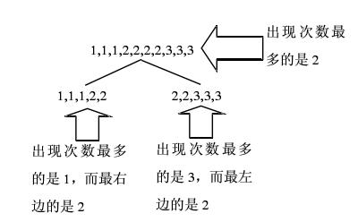
例题3(poj 3368)
考虑到题目中的重要条件，数组中的数是有序的！
当左子节点区间最右的数与右子区间最左的数相等时，这个相等的数的出现次数可能最多
需要记录节点区间最左和最右的数的信息

Slide 59
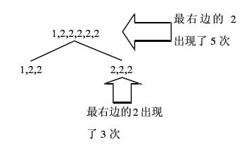
例题3(poj 3368)
确定了父节点中出现次数最多的点外，还要更新父节点区间最左和最右点的信息
有可能在子结点合并时，会导致父节点区间最左和最右点信息发生变化

Slide 60
例题3(poj 3368)
小结：在利用线段树解题时，一定要注意从子节点合并成父节点时，以及大区间分成两个小区间时，节点保存的信息应该如何更新。只有把细节想清楚，才能顺利的解决问题。

Slide 61
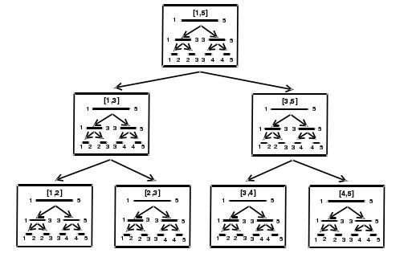
线段树的推广应用
线段树处理的是线性统计问题，而我们往往会遇到一些平面统计问题和空间统计问题。因此我们需要推广一维线段树到多维。

Slide 62
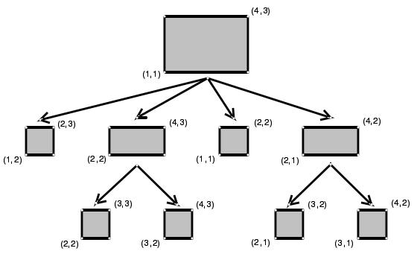
线段树的扩展应用

Slide 63
线段树的扩展应用
线段树也可以与其他数据结构组合
在节点中新建其他数据结构保存信息。
例题 钉子与木板
墙上有n个钉子，编号为1, 2, …, n。其中钉子i的横坐标为i，纵坐标初始
为xi。可以进行两种操作：
0 k v：竖直移动钉子k，坐标变为(k, v)。
1 s t v：若在高度为v处放一块横坐标范围是[s,t]的水平木板，它将下落到什么高度？

Slide 64
线段树的扩展应用
由于每次询问的v值不同，我们无法在线段树的节点中记录不超过v的最大值。
怎么办？在节点中新建平衡树
具体方法：将每个节点的区间中的所有点建立平衡树，当有修改操作的时候，对根节点到叶节点路径上的所有节点中的平衡树进行修改。查询时，只需按一般方法递归查询即可。

Slide 65
线段树的扩展应用
小结：线段树的节点中不仅可以存放单一的信息，还可以存放其他数据结构，做到线段树与其他数据结构的组合，使得功能更为强大，解题也更加灵活。

Slide 66
线段树应用总结
线段树是一种高效的数据结构。它的思想就是分治，
线段树只是一种解题的工具，学习线段树只是学习一种解题的思维。至于在具体的题目中如何去运用这个工具，则需要开动脑筋，灵活的去建树并维护相关信息。
需要在平时进行积累，多做题才能熟练应用。

Slide 67
线段树与树状数组
线段树对题目的适应性强，但是要求有较高的处理技巧。
树状数组适用类型单一，但是算法巧妙，其效率也比线段树高。

Slide 68
几类常见的其他数据结构
二叉堆
树状数组
线段树
并查集
…

Slide 69
并查集（union-find set）
并查集是若干个不相交集合，能够实现较快的合并和判断元素所在集合的操作。
并查集查找的平均复杂度为O(logn)，而合并的复杂度则为O(1)。

Slide 70
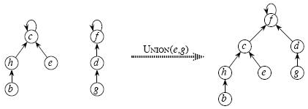
并查集基本操作
Make_Set(x) 把每一个元素初始化为一个集合
  初始化后每个元素的父亲节点是它本身，每一个元素的祖先节点也是它本身（也可以根据情况而变）
Find_Set(x) 查找一个元素所在的集合
  查找一个元素所在的集合，其实质是找到这个元素所在集合的祖先，是并查集判断和合并的最终依据
  判断两个元素是否属于同一集合，只要看他们所在集合的祖先是否相同即可。合并两个集合，使一个集合的祖先成为另一个集合的祖先即可
Union(x,y) 合并x,y所在的两个集合
  利用Find_Set找到其中两个集合的祖先，将一个集合的祖先指向另一个集合的祖先。

Slide 71
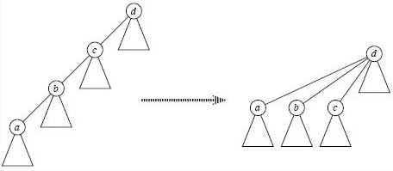
并查集的优化
Find_Set(x)时进行路径压缩
  寻找祖先时我们一般采用递归查找，但是当元素很多亦或是整棵树变为一条链时，每次Find_Set(x)都是O(n)的复杂度
  路径压缩是指当经过“递推”找到祖先节点后，“回溯”的时候顺便将它的子孙节点都直接指向祖先，以后再次Find_Set(x)时复杂度就变成O(1)。可见，路径压缩方便了以后的查找。
Union(x,y)时 按秩合并
  即合并的时候将高度小的集合合并到高度大的集合中，这样合并之后树的高度会相对较小。

Slide 72
运算定义
int father[MAX]; /* father[x]表示x的父节点*/
int rank[MAX]; /* rank[x]表示x的秩（深度）*/
/* 初始化集合*/
void Make_Set(int x)
{
father[x] = x; //根据实际情况指定的父节点可变化
rank[x] = 0; //根据实际情况初始化秩也有所变化
}

Slide 73
查找操作
查询关键字所在的集合。
/* 查找x元素所在的集合,回溯时压缩路径*/
int Find_Set(int x)
{
if (x != father[x]){
father[x] = Find_Set(father[x]);
//回溯时压缩路径
}
return father[x];
}
A
B
C
D
E
F

Slide 74
合并操作
将两个集合合并成为一个集合。
A
B
A
B

Slide 75
合并操作代码
/* 按秩合并x,y所在的集合，实时更新秩 */
void Union(int x, int y)
{
x = Find_Set(x); y = Find_Set(y);
if (x == y) return;
if (rank[x] > rank[y]) { father[y] = x; }
else {
if (rank[x] == rank[y]) { rank[y]++; }
father[x] = y;
}
}

Slide 76
小结
并查集练习题：poj 1611 1733 1182
线段树可以动态地处理映射在坐标轴上的一些线段（区间），同时可以维护这些区间的某些性质。其优点是可以随时插入一个区间或删除一个已有区间，并用较低的代价来维护需要的性质。
树结构是重要的分析工具

